Slide 1
EUROPA.-LA VUELTA AL MUNDO EN 885 JARDINES.-ESCOCIA.-Dirleton Gardens.-Drummond Castle Gardens.-Edinburgh Botanic Gardens.-Princes Street Gardens.-Edzell Gardens
Selección de textos y fotografías por
JOSE ELIAS BONELLS

Slide 2
DIRLETON GARDENS
El Castillo de Dirleton es una fortaleza medieval en la aldea de Dirleton, East Lothian, Escocia.
El castillo está situado dentro de un extenso jardín, delimitado por una muralla del siglo XIX.
Los jardines fueron establecidos en el siglo XVI, pero han sufrido muchos cambios.

Slide 3
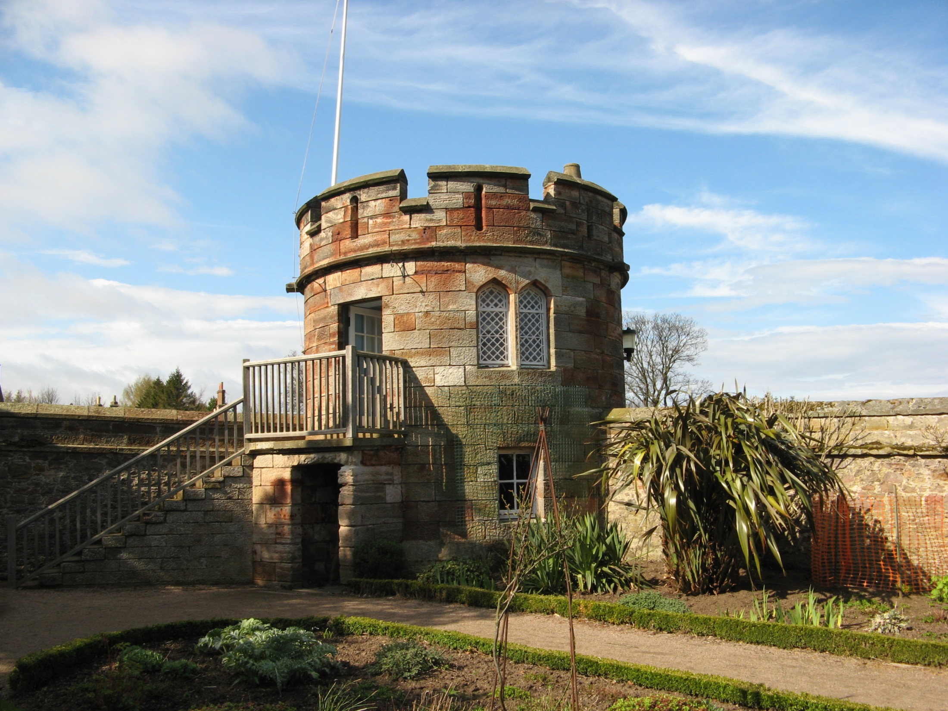
Notes:
Dirleton

Slide 4
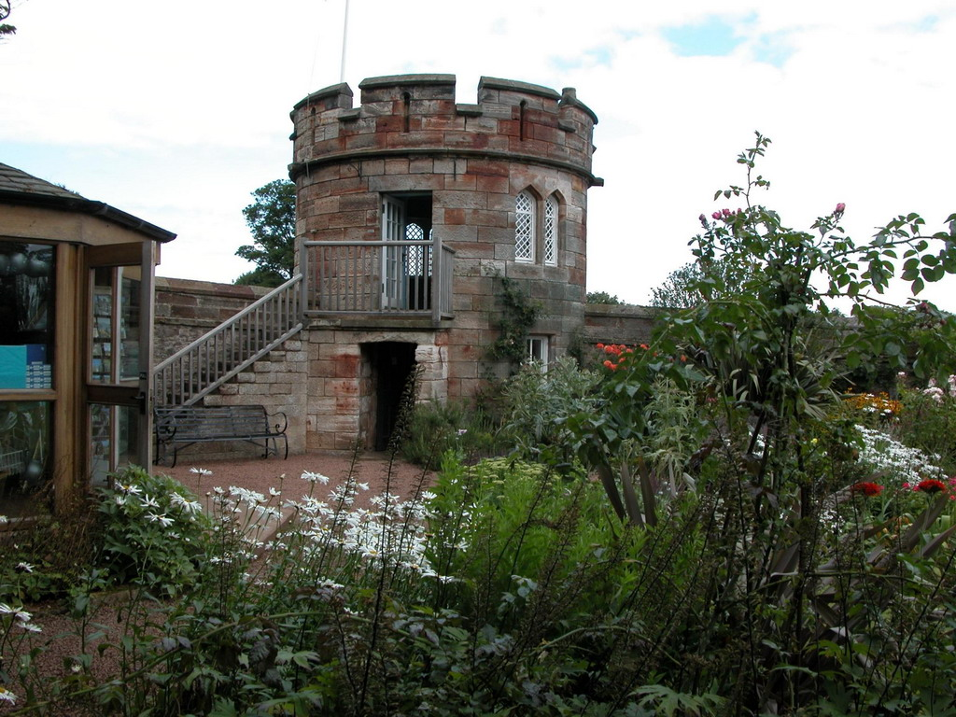
Notes:
Dirleton Castle Gardens

Slide 5
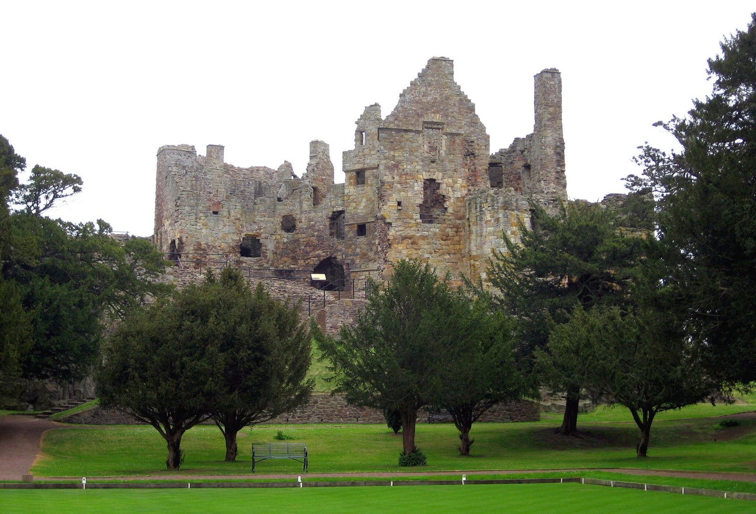
Notes:
Dirleton Castle Gardens

Slide 6
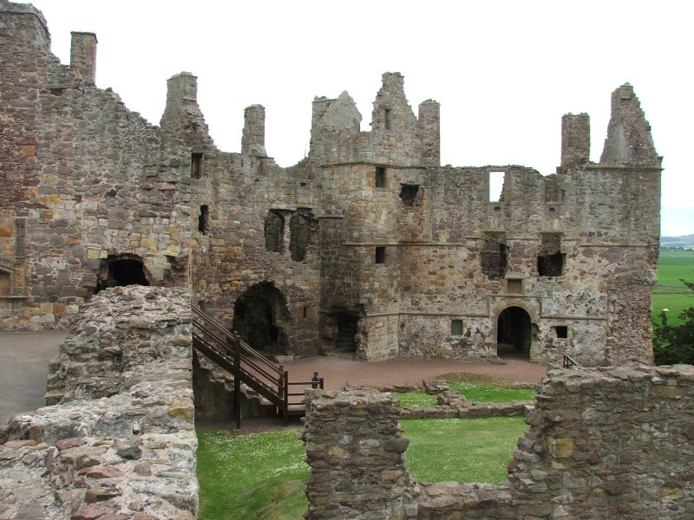
Notes:
Dirleton Castle Gardens

Slide 7
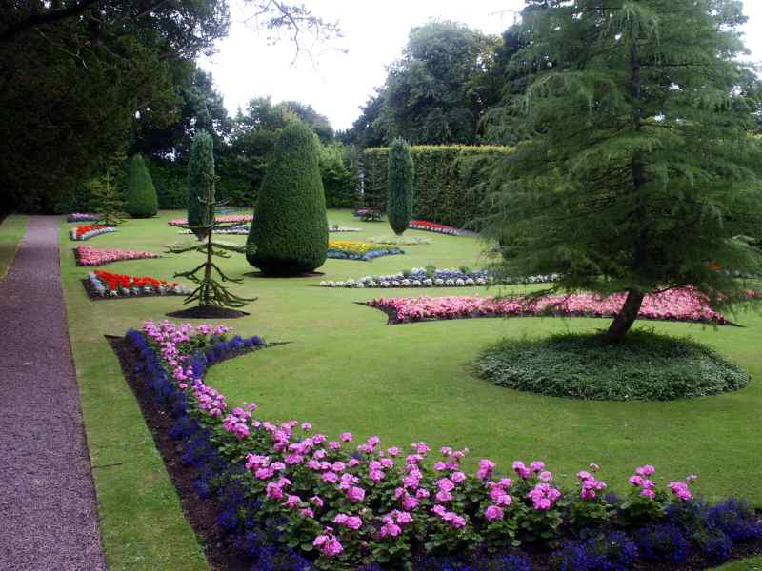
Notes:
Dirleton Gardens.-Escocia

Slide 8
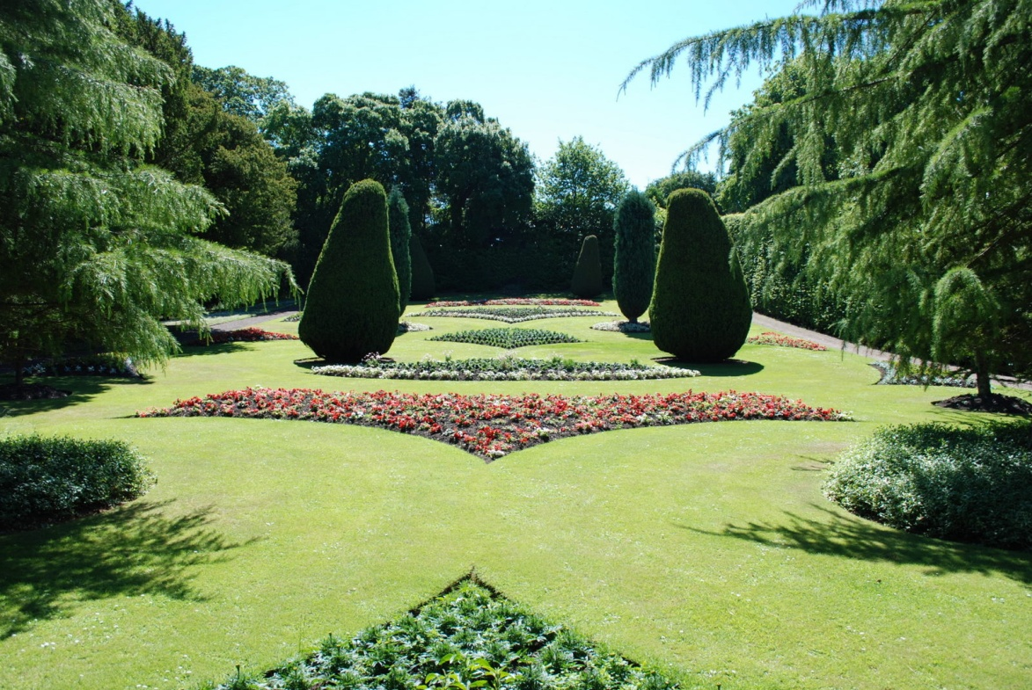
Notes:
Dirleton Castle Gardens

Slide 9
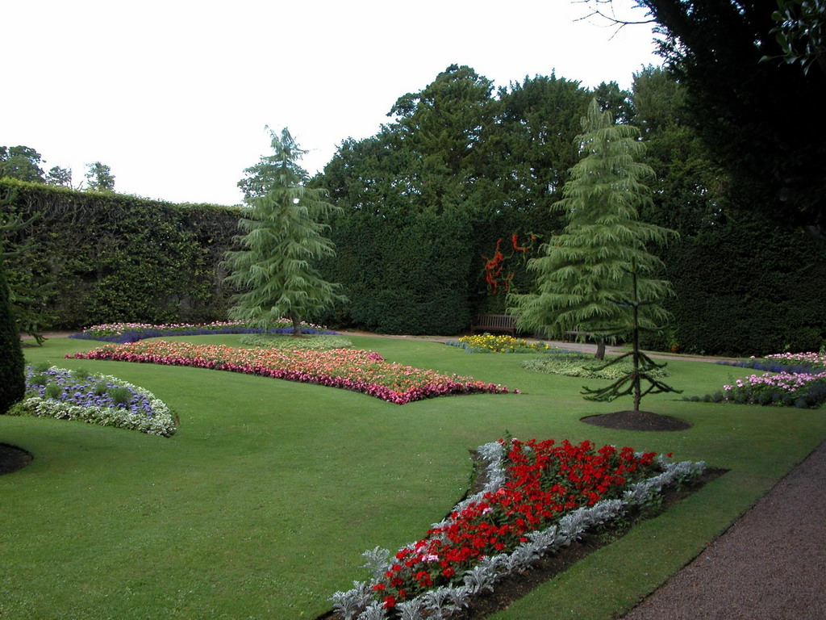
Notes:
Dirleton Castle Gardens

Slide 10
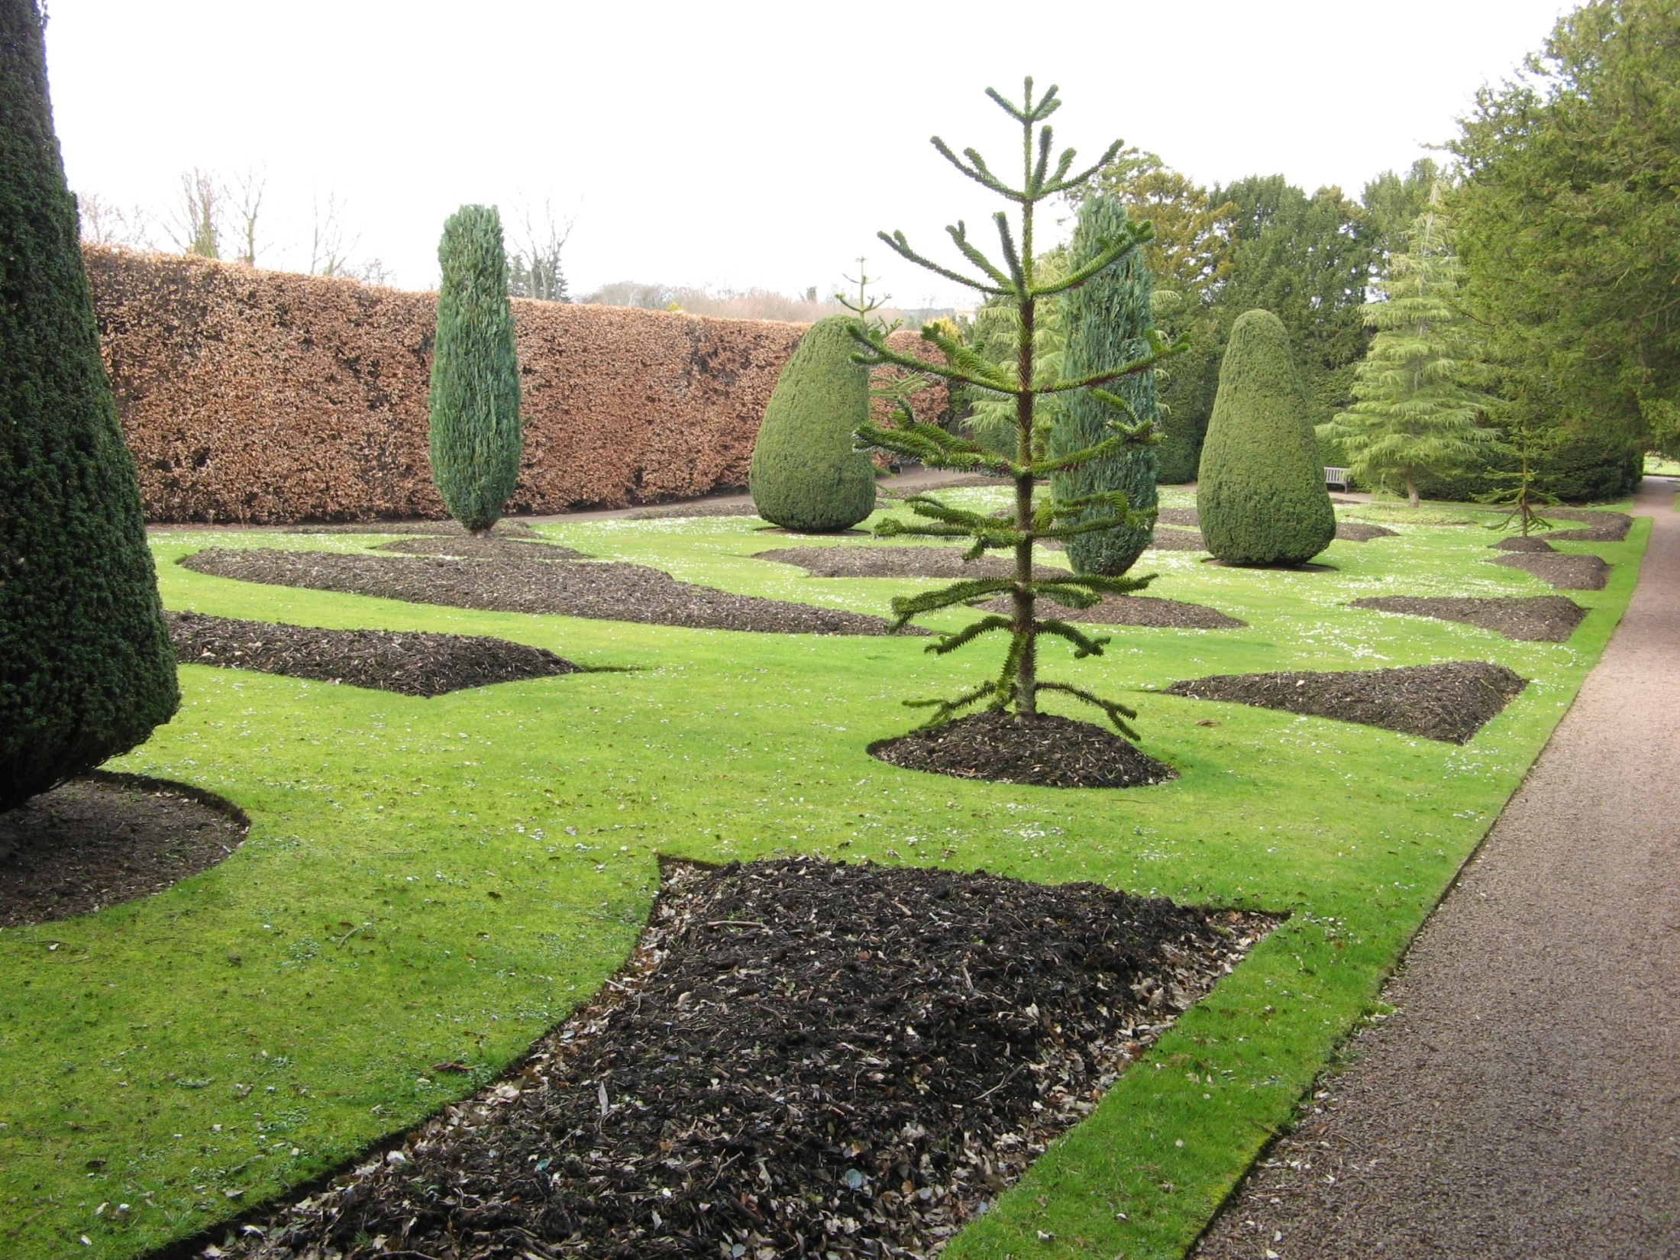
Notes:
Dirleton

Slide 11
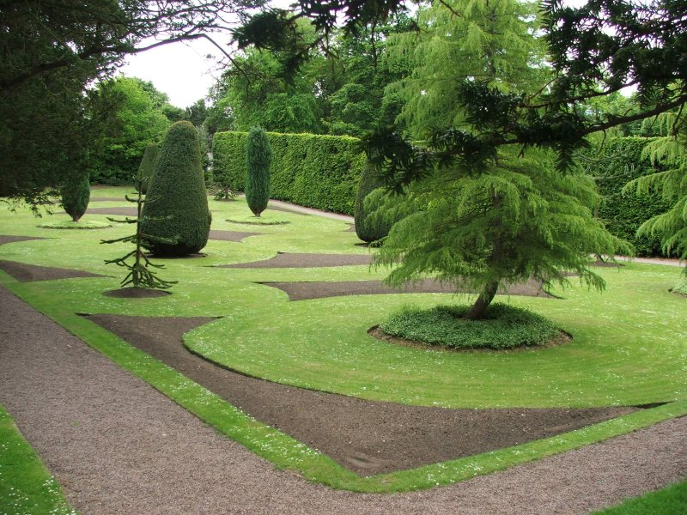
Notes:
Dirleton Castle Gardens

Slide 12
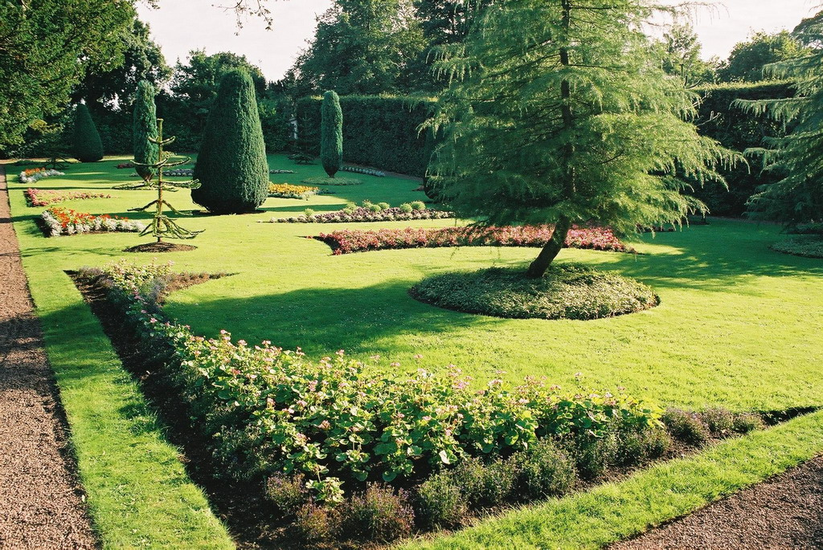
Notes:
Dirleton Castle Gardens

Slide 13
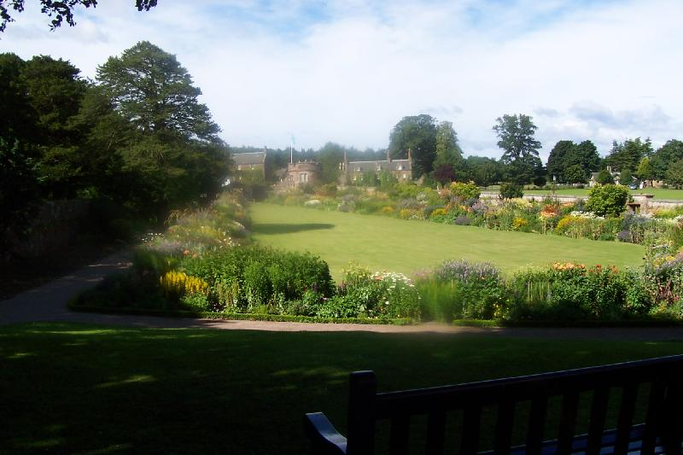
Notes:
Dirleton Castle Gardens

Slide 14
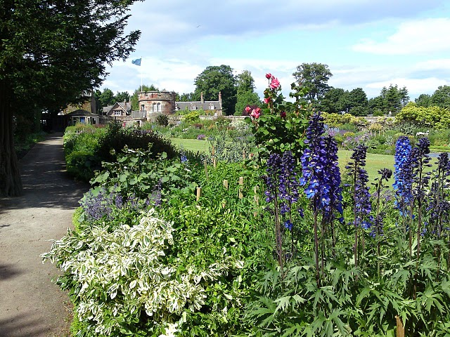
Notes:
Dirleton Castle Gardens

Slide 15
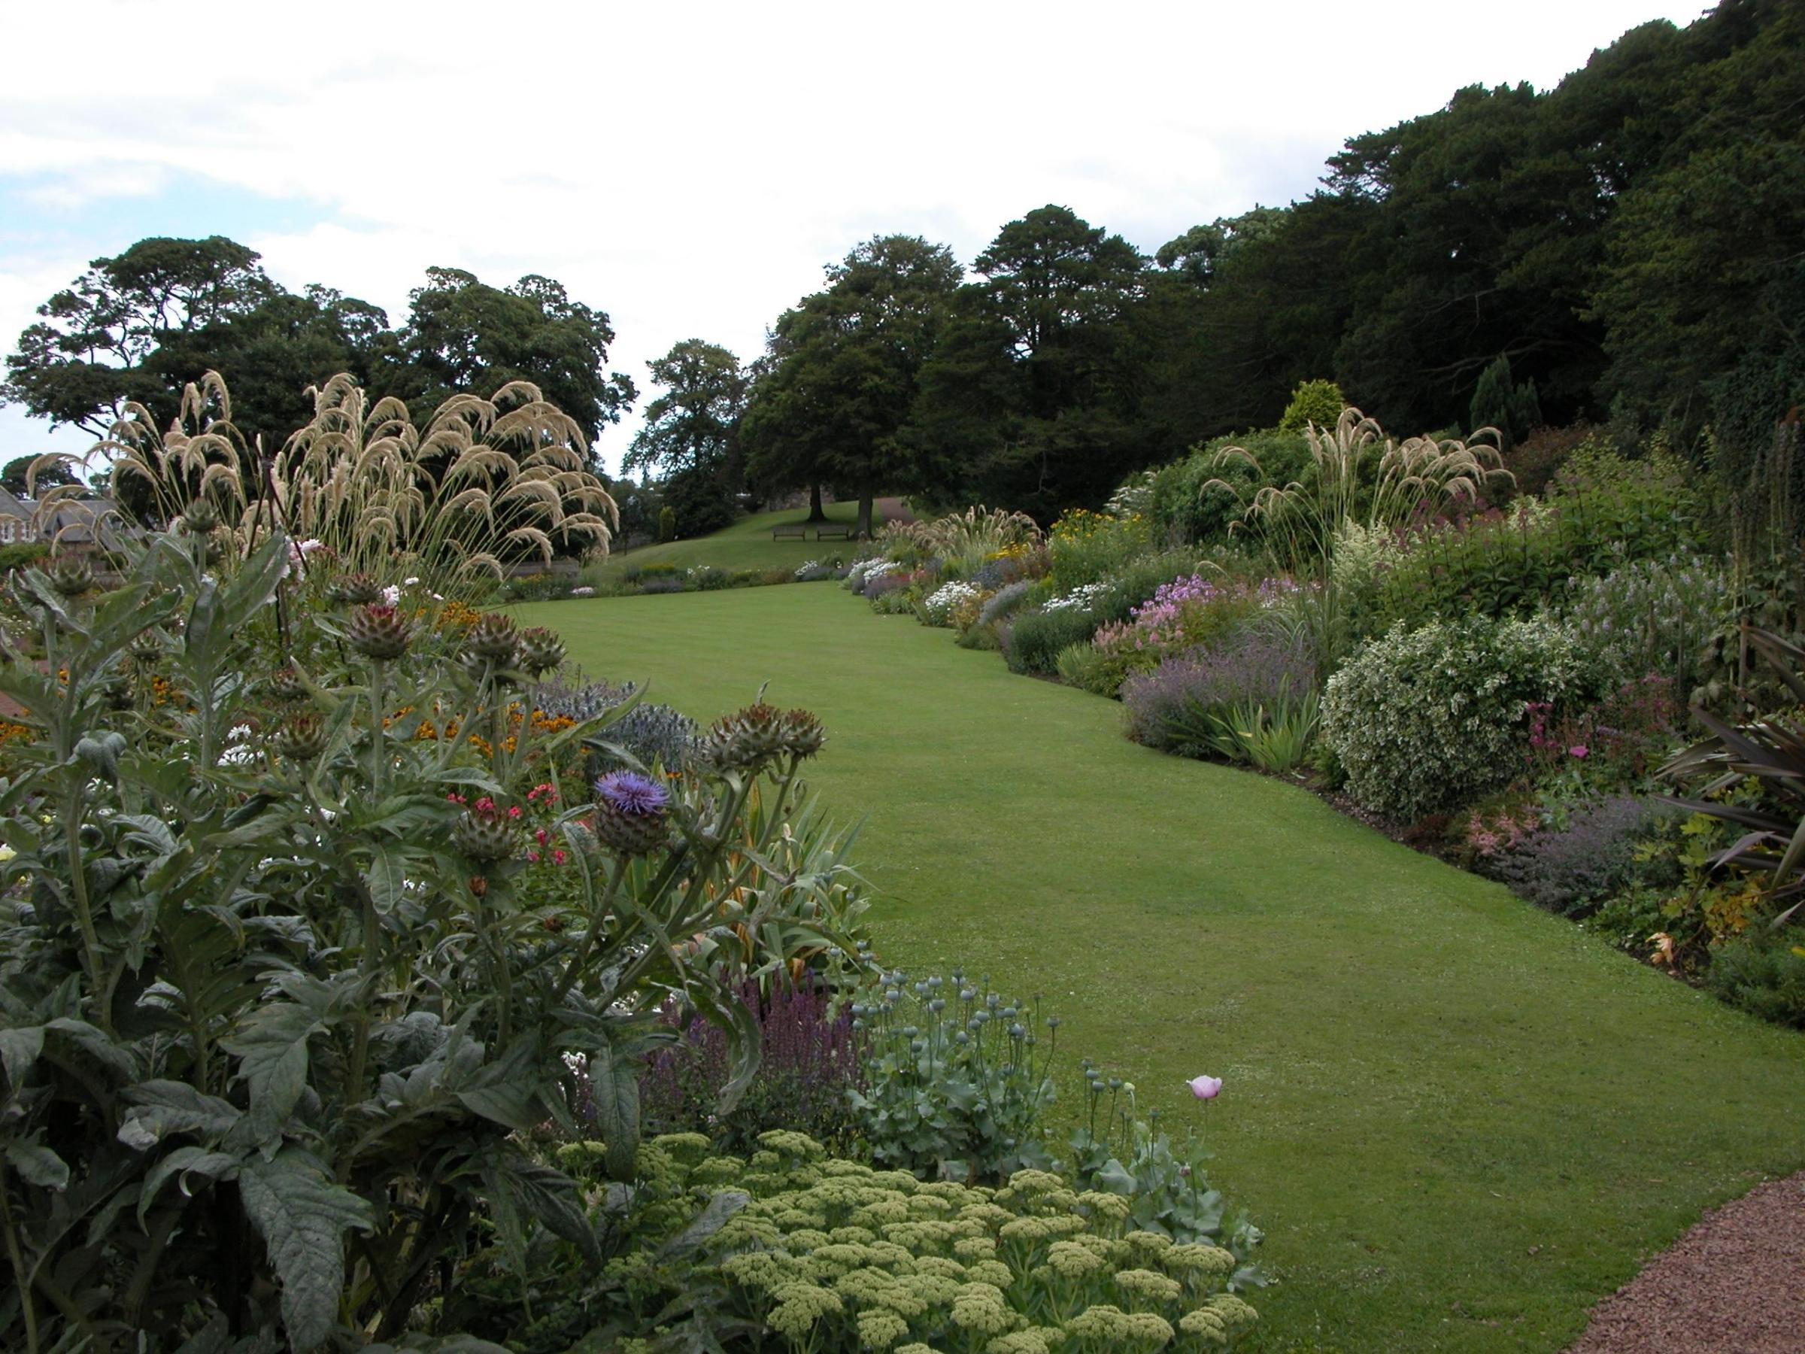
Notes:
Dirleton Castle Gardens

Slide 16
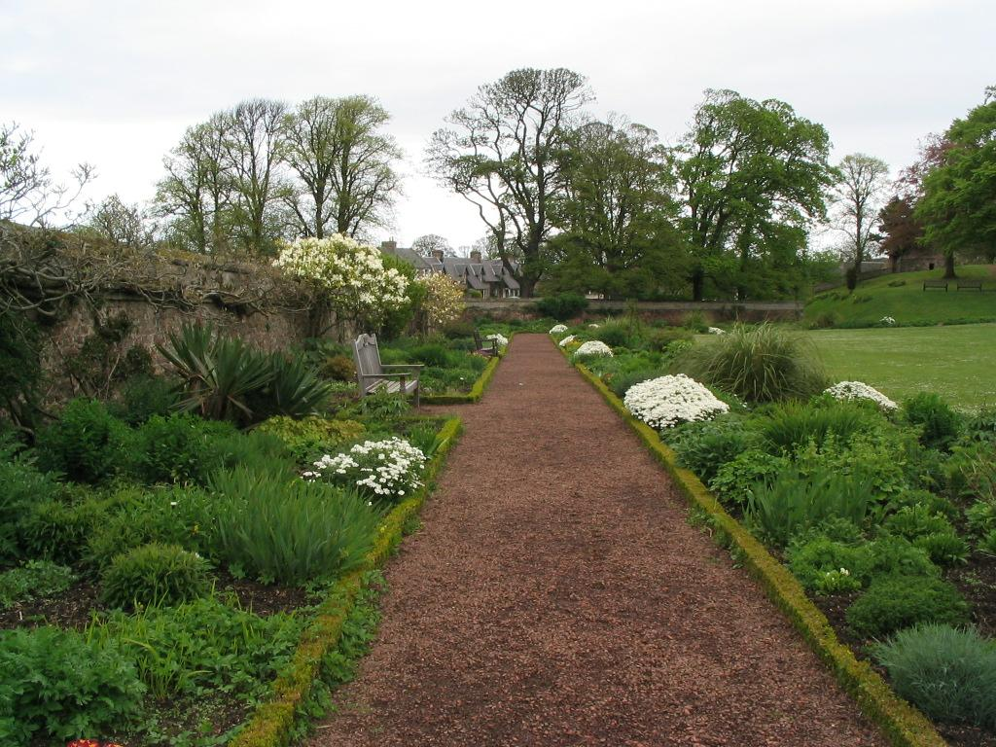
Notes:
Dirleton Castle Gardens

Slide 17
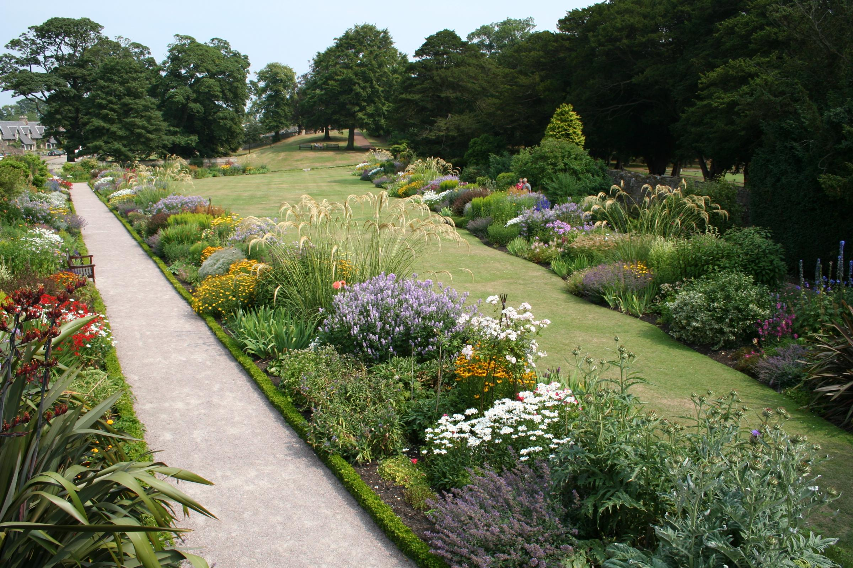
Notes:
Dirleton Castle Gardens

Slide 18
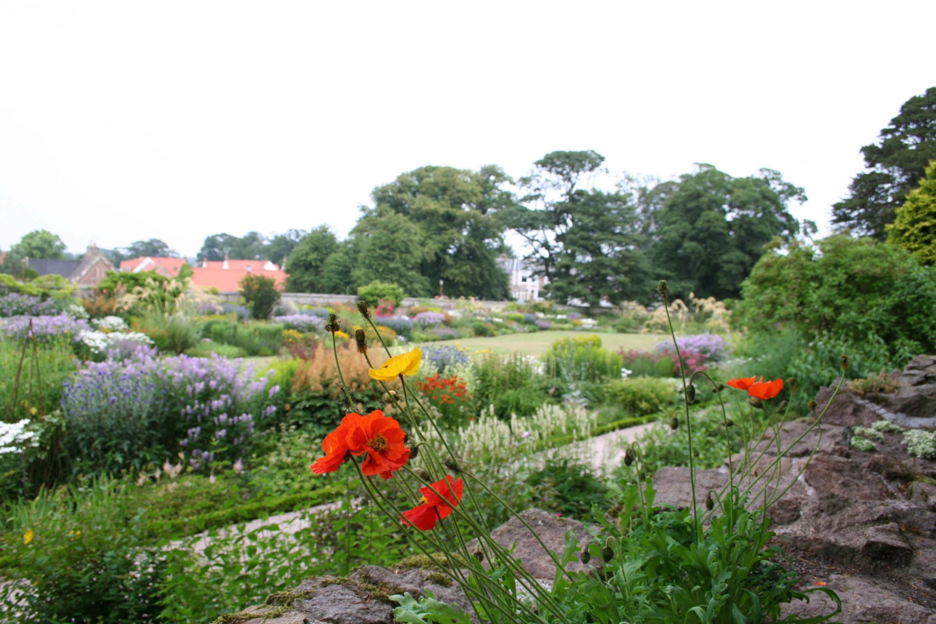
Notes:
Dirleton Castle Gardens

Slide 19
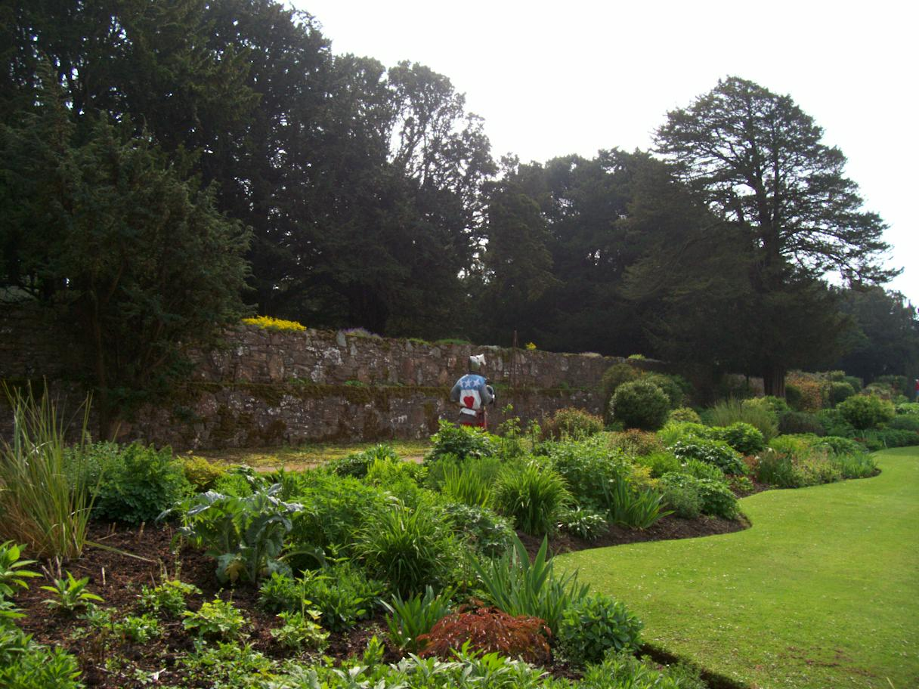
Notes:
Dirleton Castle Gardens

Slide 20
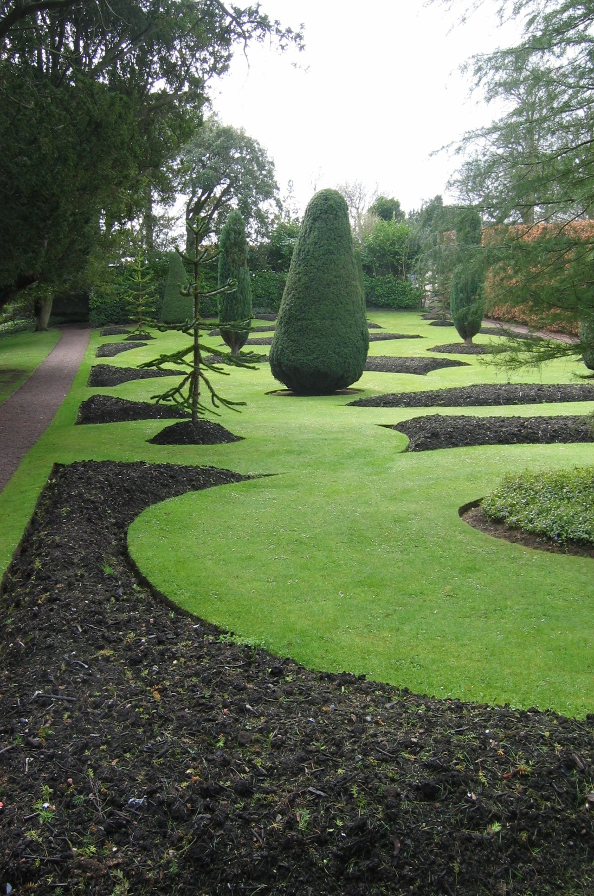
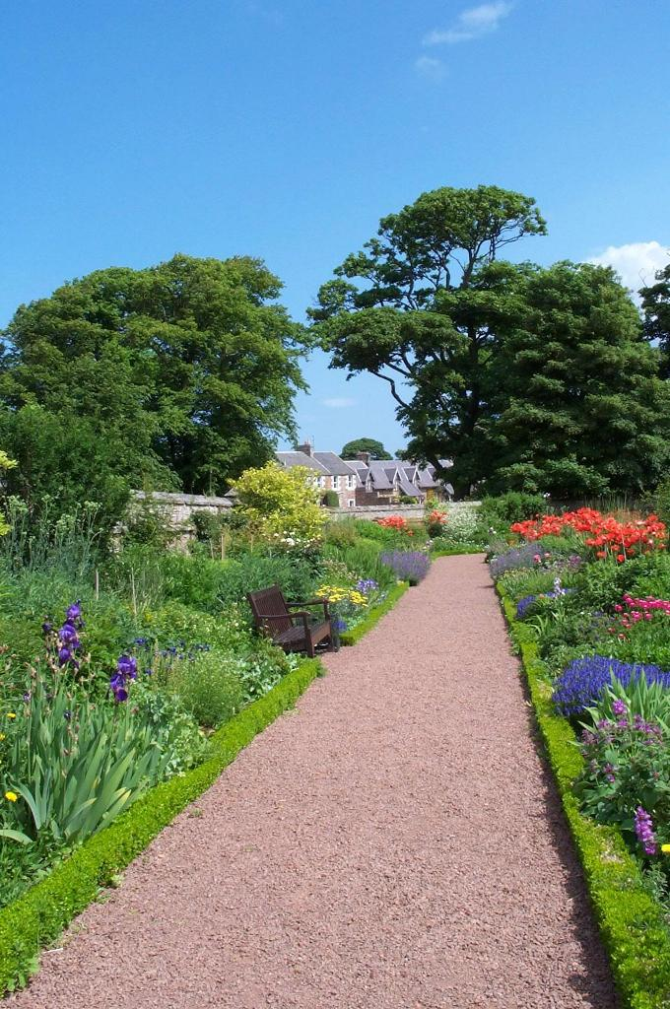
Notes:
Dirleton Castle Gardens

Slide 21
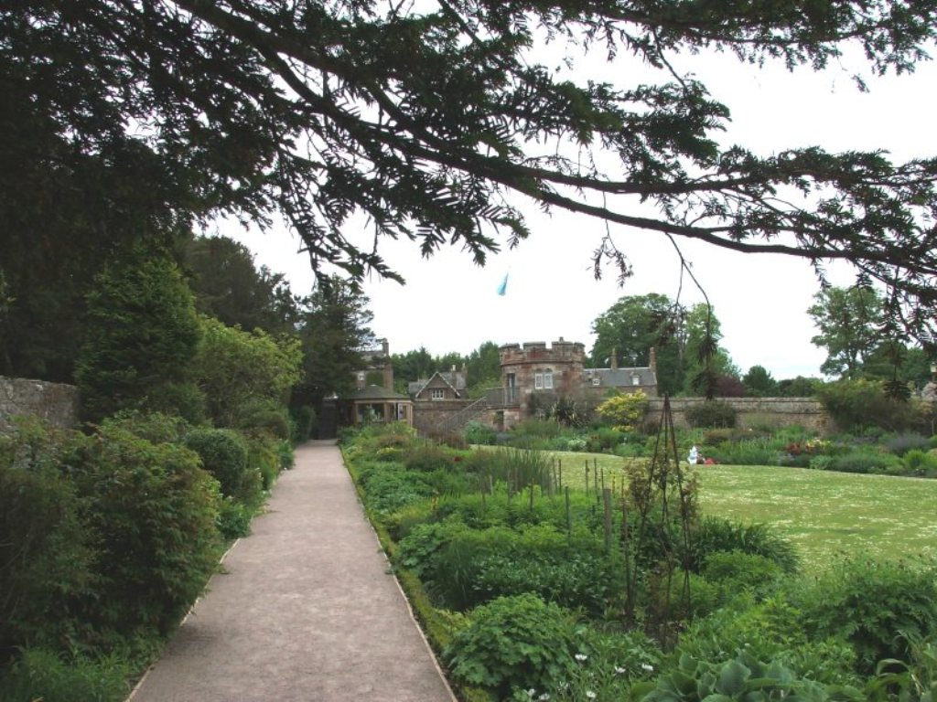
Notes:
Dirleton Castle Gardens

Slide 22
DRUMMOND CASTLE GARDENS
El Castillo de Drummond, en la parroquia Muthill al sur de Crieff, Perthshire, Escocia.
Al sur del Castillo en su formación rocosa esta uno de los jardines más finos de Escocia , establecido en estilo renacentista italiano desde 1828-1838 por Charles Barry.

Slide 23
El castillo fue modernizado en el siglo XVIII y finales de los tiempos victorianos.
El castillo es ahora la sede de la baronesa y del 28º Conde de Willoughby de Eresby, mientras que los Drummond, Condes de Perth, tienen su casa en Stobhall, al noreste de Perth.
Los edificios y los jardines del Castillo de Drummond aparece como telón de fondo en la película Rob Roy (1995).

Slide 24
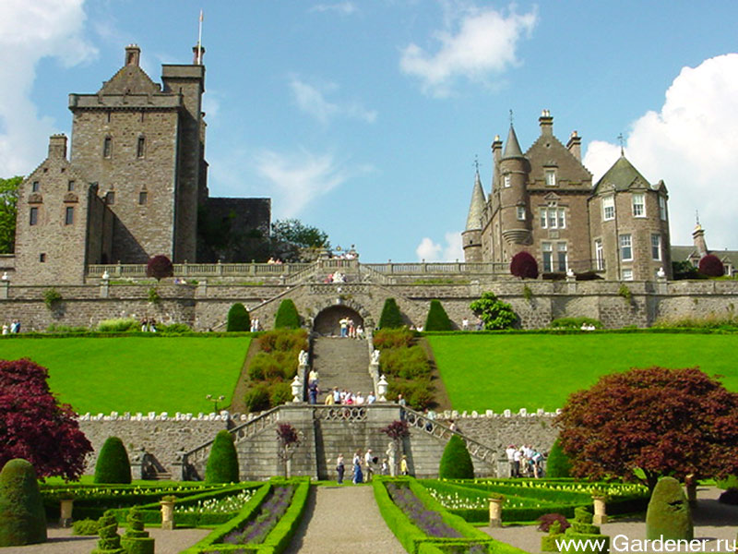
Notes:
Drummond Castle Gardens

Slide 25
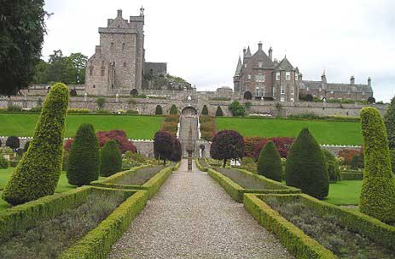
Notes:
Drummond Castle Gardens

Slide 26
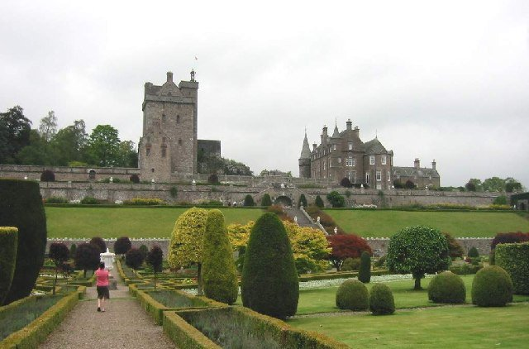
Notes:
Drummond Castle Gardens

Slide 27
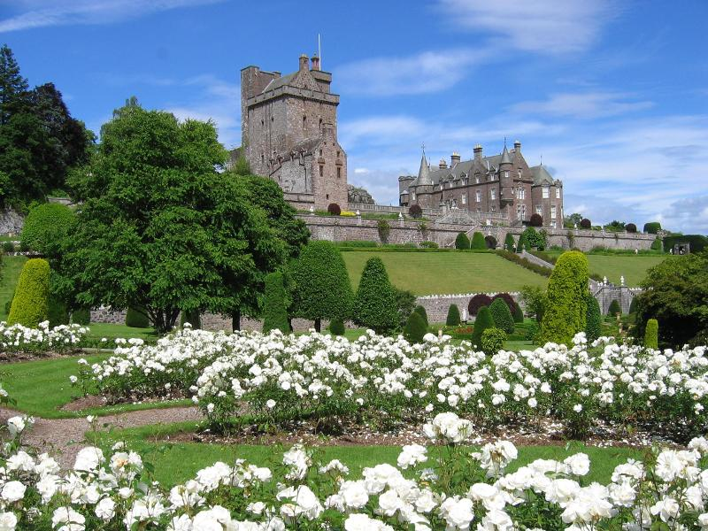
Notes:
Drummond Castle Gardens.-Escocia

Slide 28
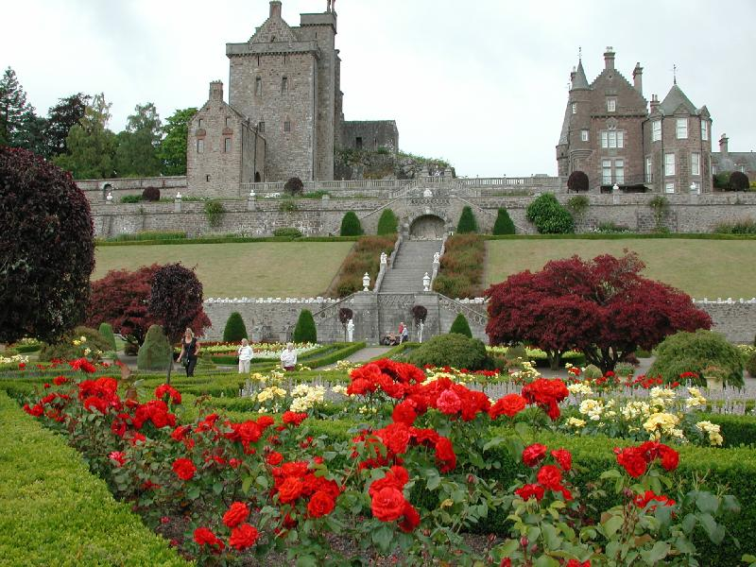
Notes:
Drummond Castle Gardens

Slide 29
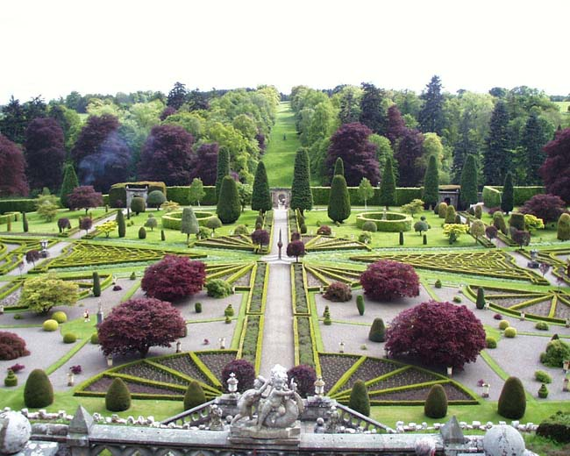
Notes:
Drummond Castle Gardens

Slide 30
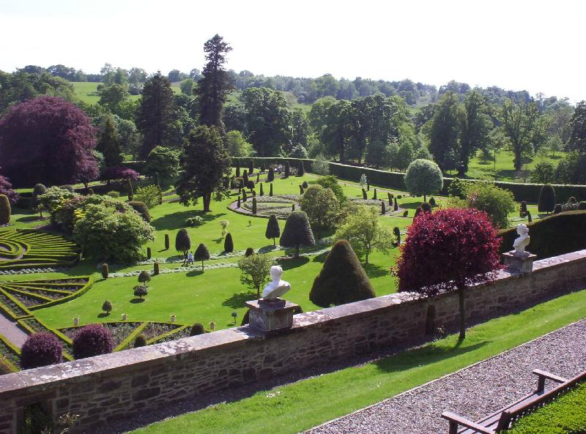
Notes:
Drummond Castle Gardens

Slide 31
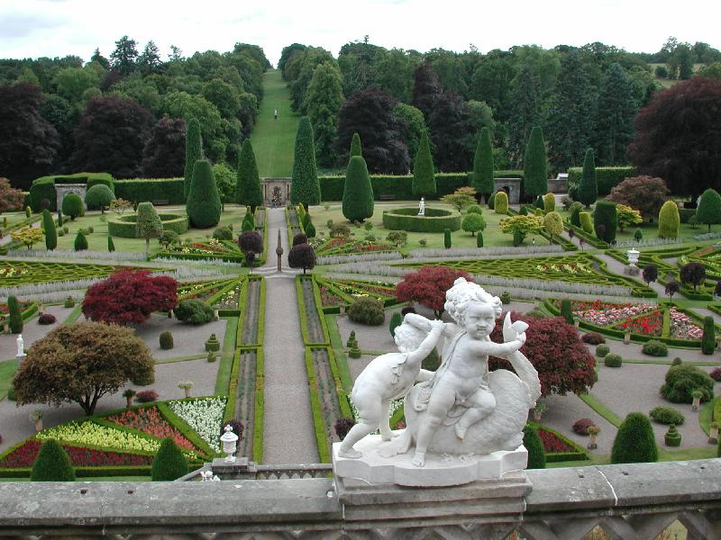
Notes:
Drummond Castle Gardens

Slide 32
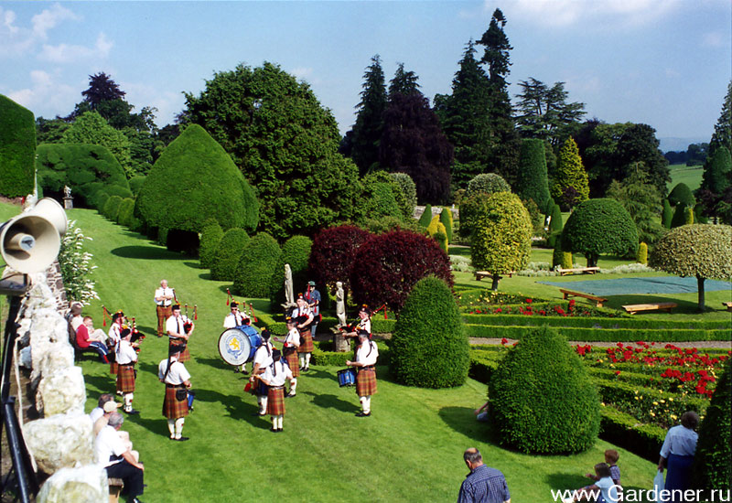
Notes:
Drummond Castle Gardens

Slide 33
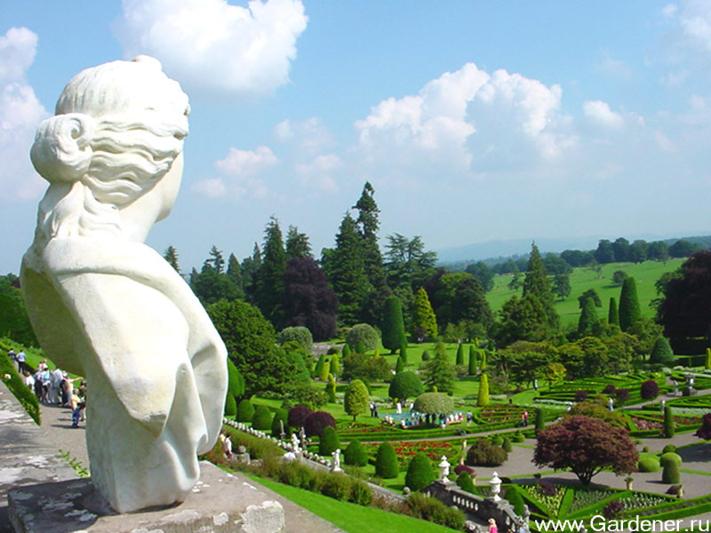
Notes:
Drummond Castle Gardens

Slide 34
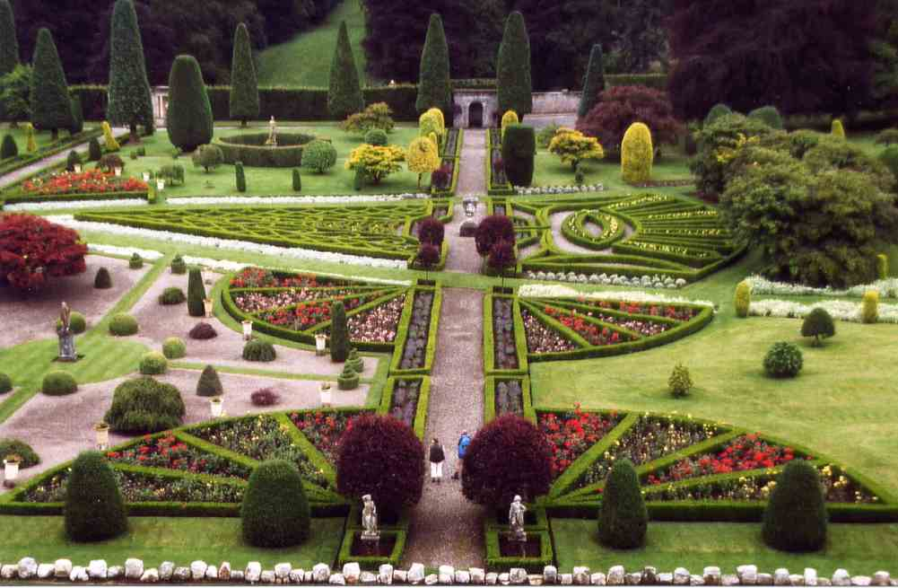
Notes:
Drummond Castle Gardens

Slide 35
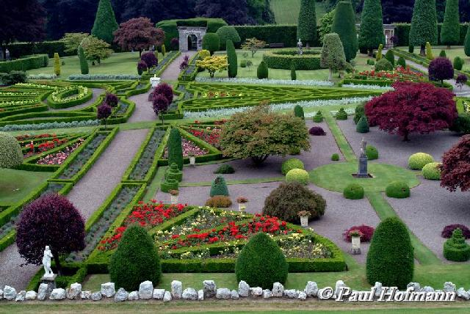
Notes:
Drummond Castle Gardens

Slide 36
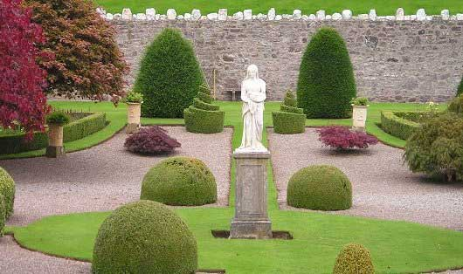
Notes:
Drummond Castle Gardens

Slide 37
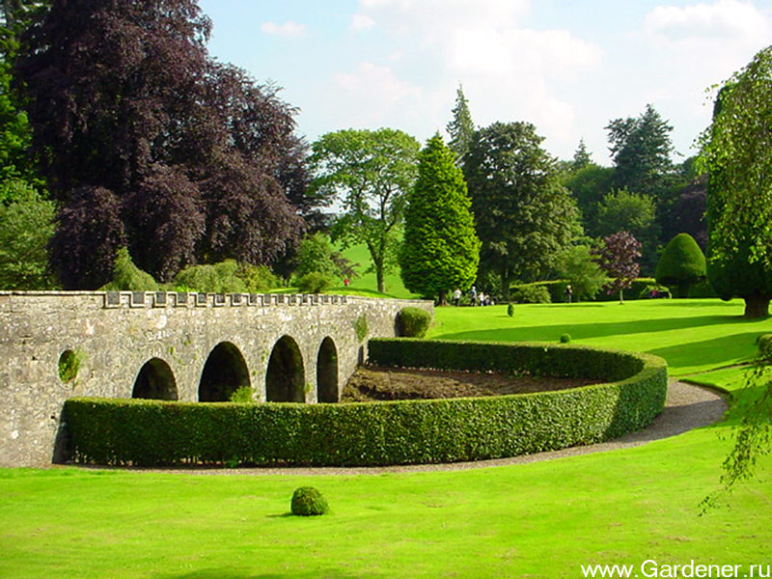
Notes:
Drummond Castle Gardens

Slide 38
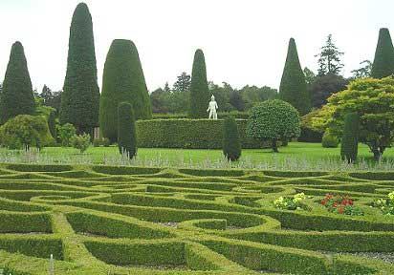
Notes:
Drummond Castle Gardens

Slide 39
EDINBURGH BOTANIC GARDEN
El Real Jardín Botánico de Edimburgo es un centro científico para el estudio de las plantas, su diversidad y conservación, así como una atracción turística popular.
Fundada originalmente en 1670 como un jardín físico para cultivar plantas medicinales, en la actualidad ocupa cuatro sitios en Escocia - Edimburgo, Dawyck, Logan y Benmore .

Slide 40
La colección viviente del RBGE consta de más de 15.000 especies de plantas, y el herbario contiene más de 3 millones de especímenes conservadas.
El Jardín botánico de Edimburgo juega un importante papel en una red mundial de instituciones que tratan de asegurar que la biodiversidad no sea más erosionada.
El RBGE participa activamente y coordina in situ y ex situ los proyectos de conservación, tanto en el Reino Unido como internacionalmente.

Slide 41
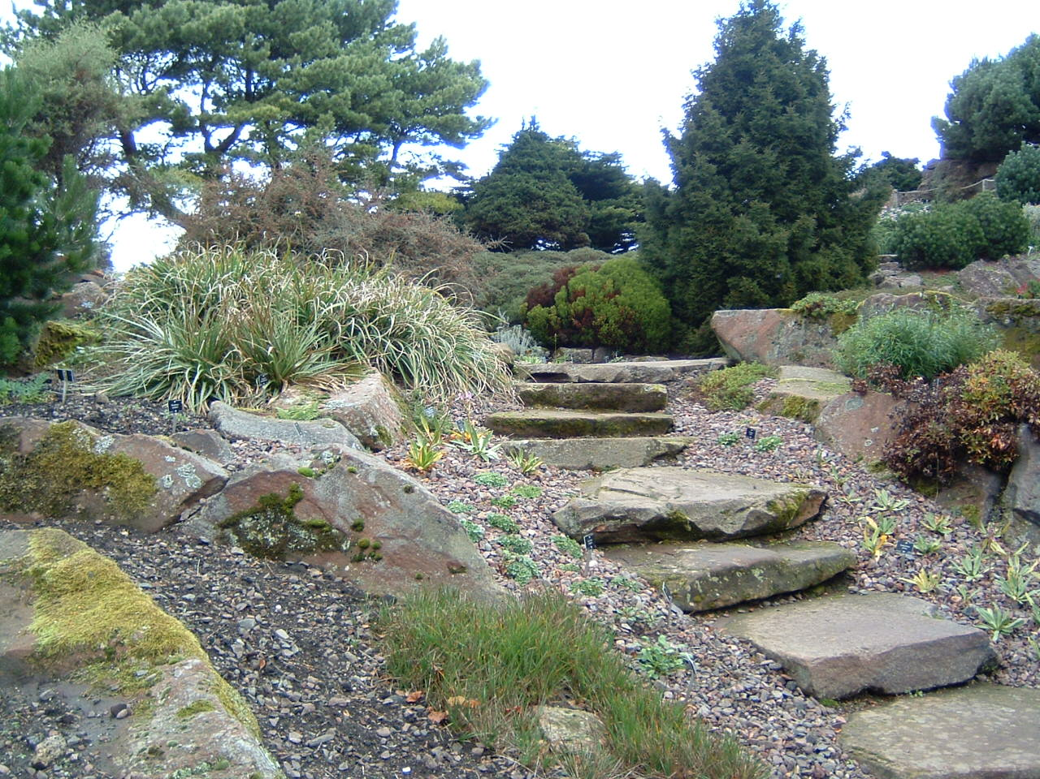
Notes:
Edinburgh Botanic Garden

Slide 42
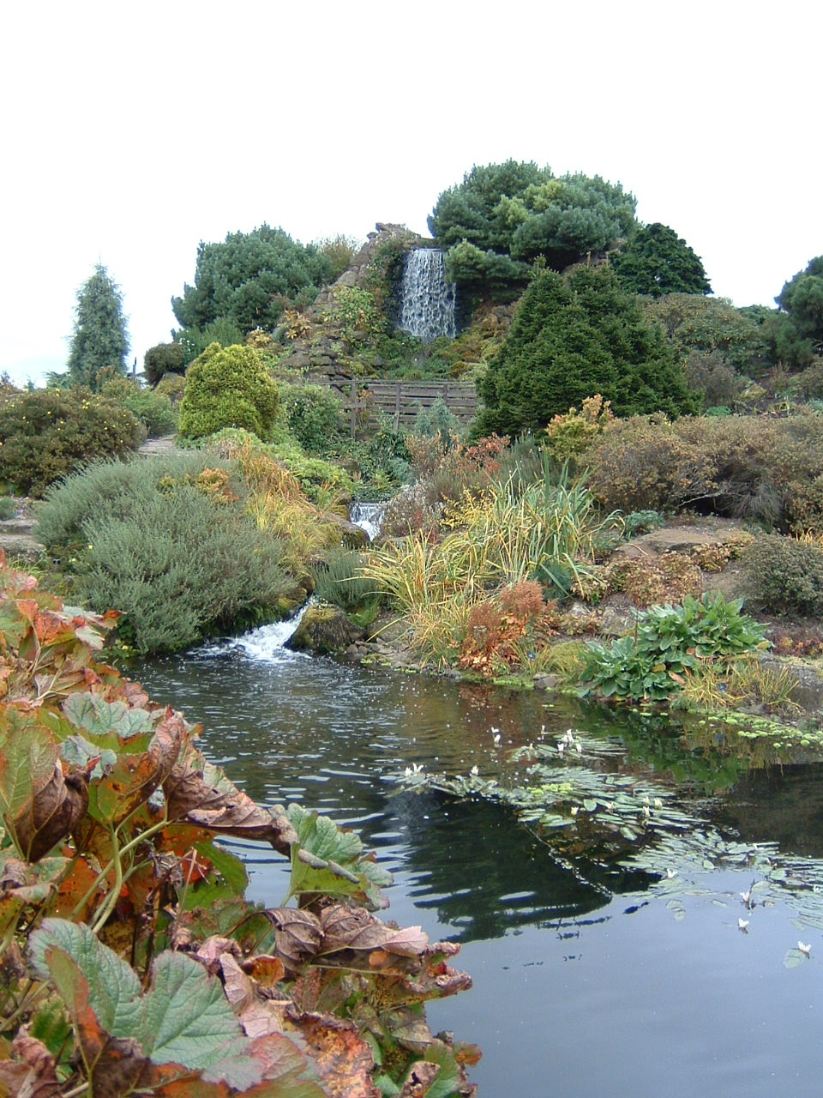
Notes:
Edinburgh Botanic Garden

Slide 43
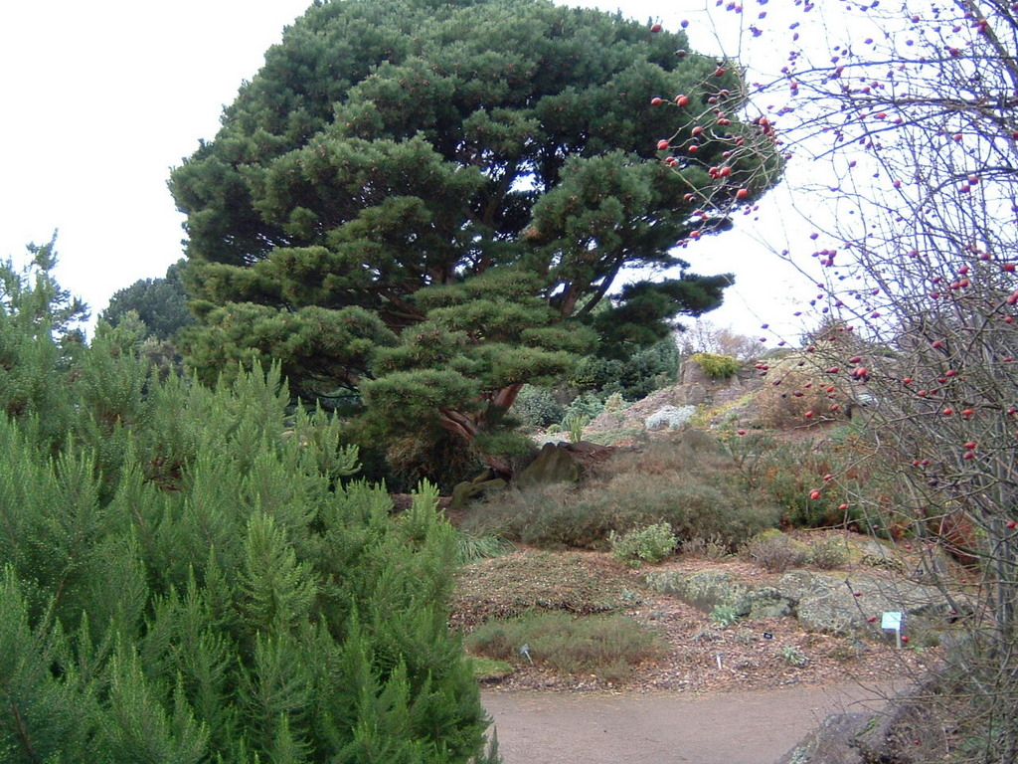
Notes:
Edinburgh Botanic Garden

Slide 44

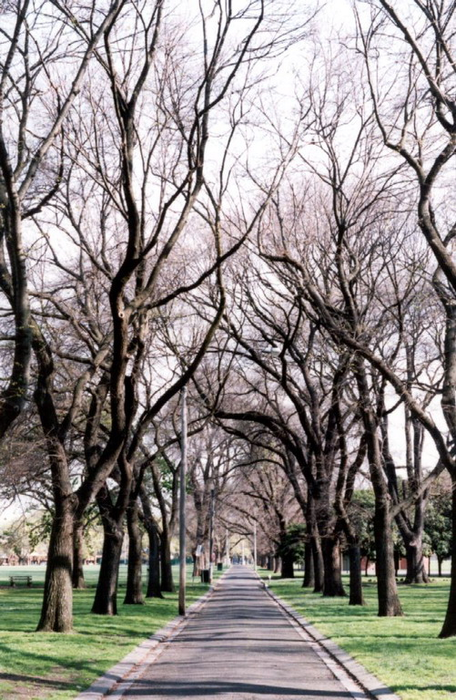
Notes:
Edinburgh Botanic Garden

Slide 45
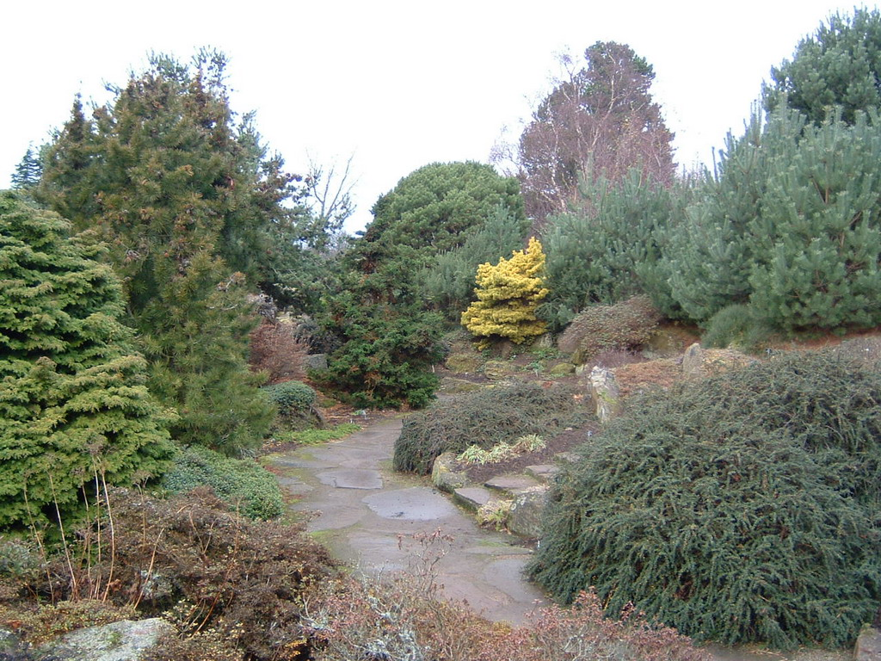
Notes:
Edinburgh Botanic Garden

Slide 46
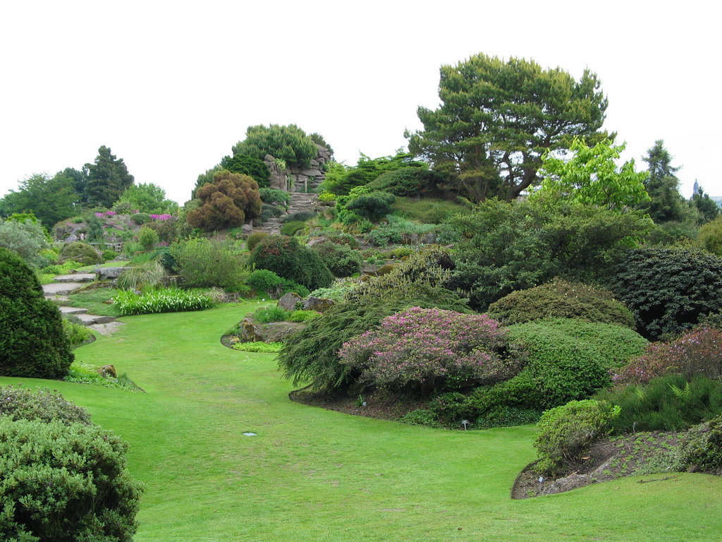
Notes:
Edinburgh Botanic Garden

Slide 47
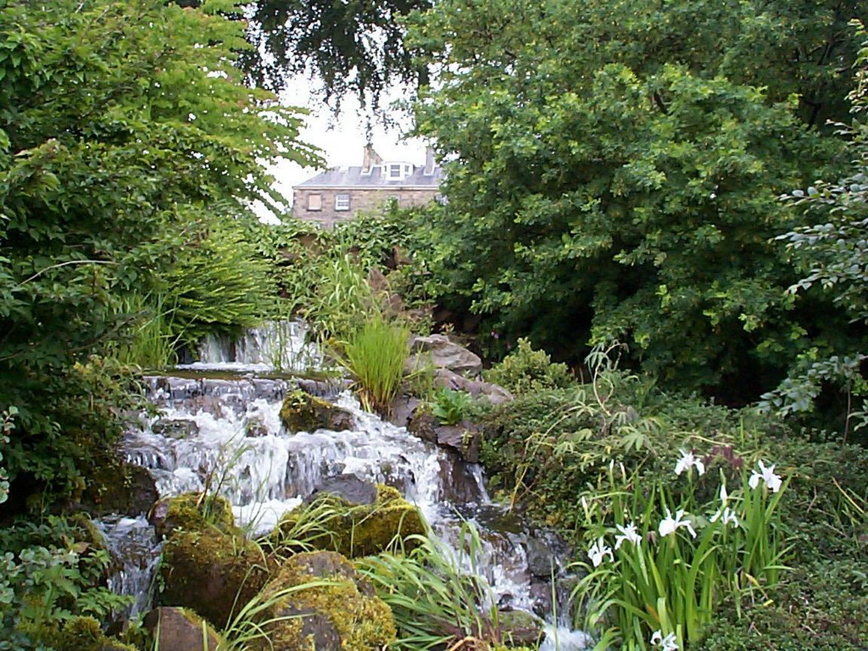
Notes:
Edinburgh Botanic Garden

Slide 48
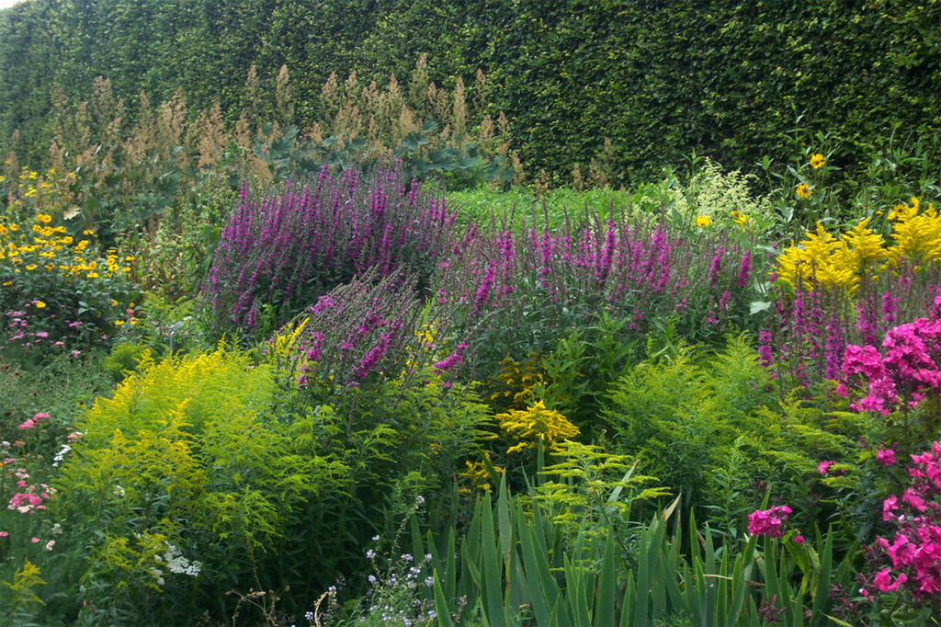
Notes:
Edinburgh Botanic Garden

Slide 49
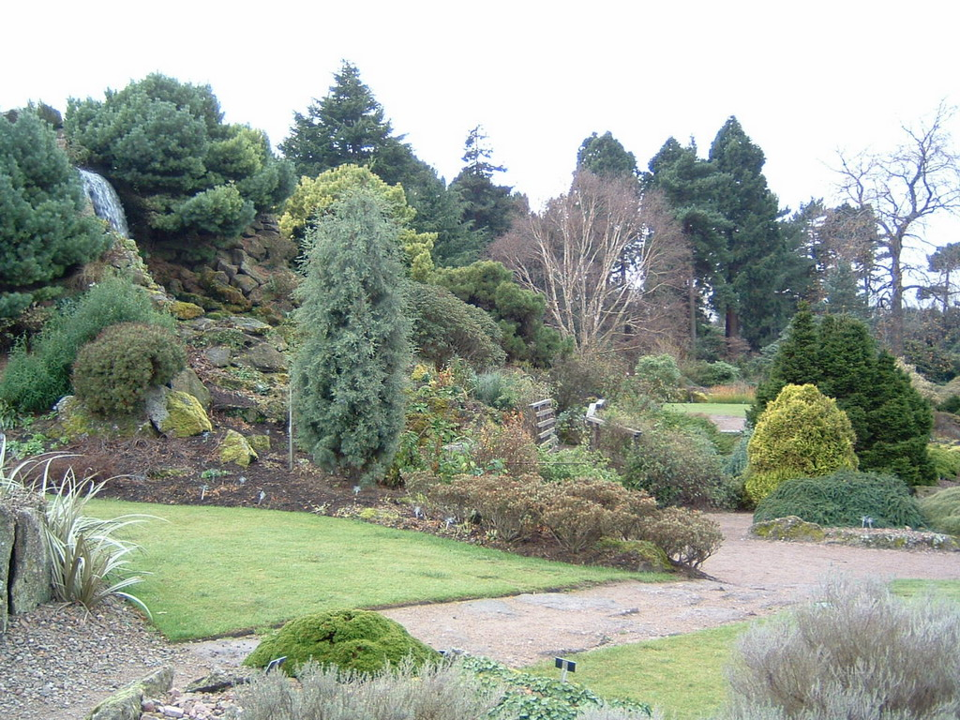
Notes:
Edinburgh Botanic Garden

Slide 50
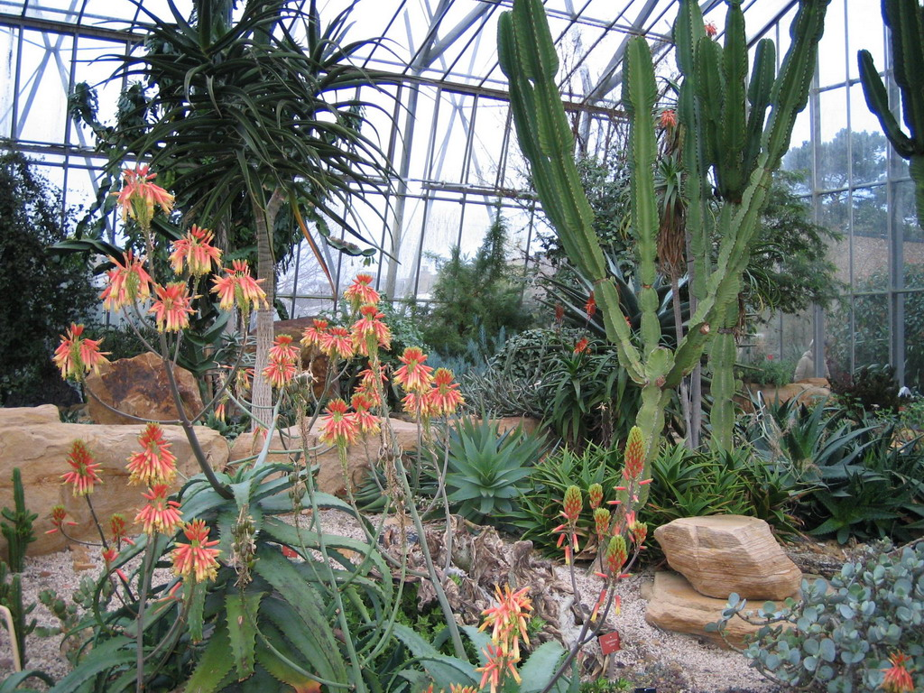
Notes:
Edinburgh Botanic Garden

Slide 51
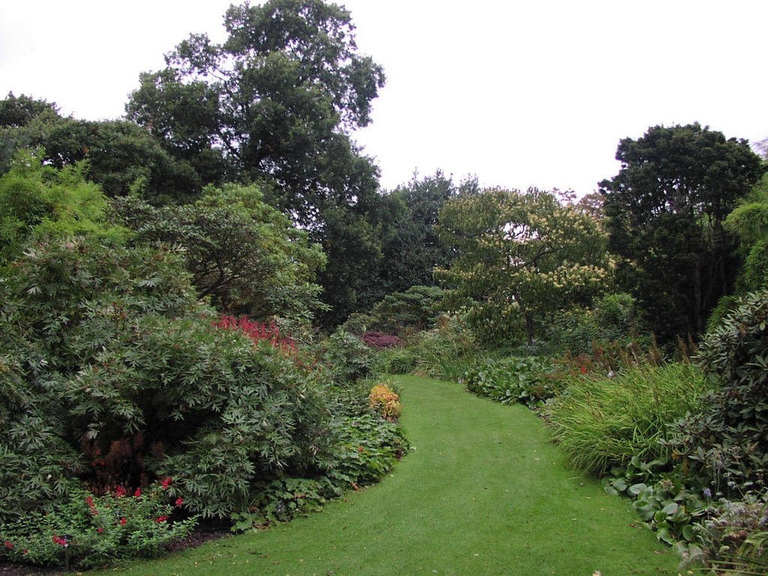
Notes:
Edinburgh Botanic Garden

Slide 52
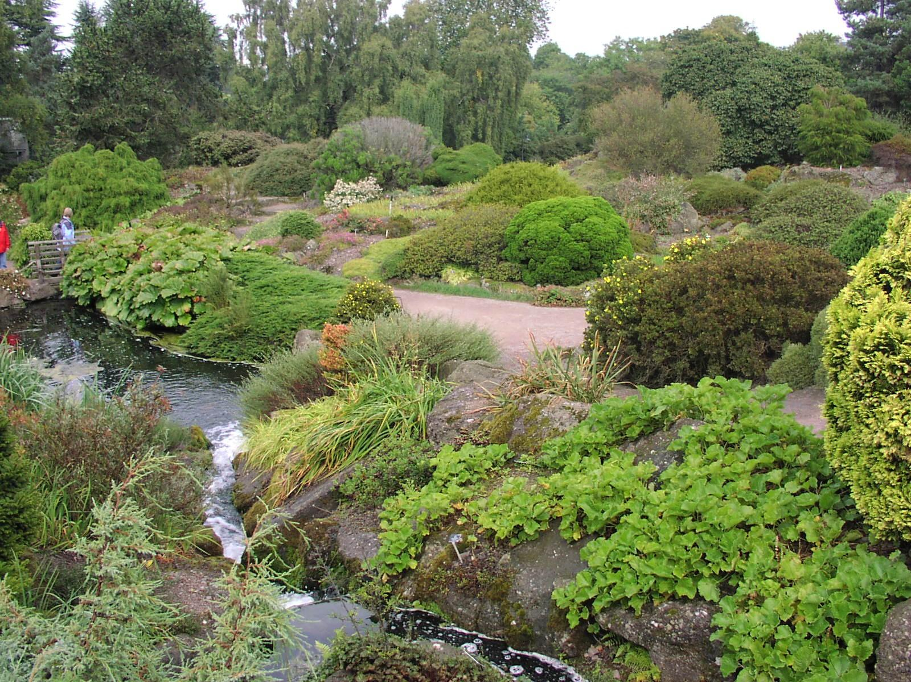
Notes:
Edinburgh Botanic Garden

Slide 53
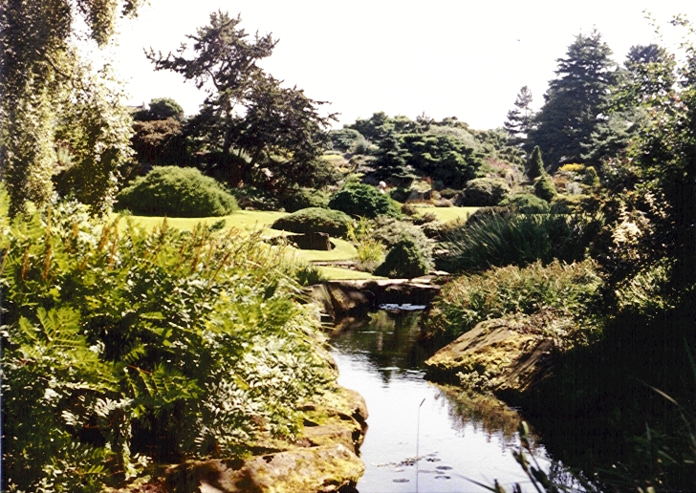
Notes:
Edinburgh Botanic Garden

Slide 54
Princes Street Gardens
Princes Street Gardens es un parque público en el centro de Edimburgo , Escocia , a la sombra del castillo de Edimburgo . Los jardines fueron creados en dos fases en las décadas de 1770 y de 1820 a raíz de la larga drenaje del Nor Loch y la construcción de la nueva ciudad , a partir de la década de 1760. El lago , situado en el lado norte de la ciudad, fue originalmente una creación artificial que forma parte de sus defensas medievales e hizo la expansión hacia el norte difícil. El agua estaba contaminada habitualmente a partir de aguas residuales de drenaje cuesta abajo desde el casco antiguo

Slide 55
En 1846 se construyó el ferrocarril en el valle para conectar la línea de Edimburgo-Glasgow a Haymarket con la nueva terminal norte de la British North línea de Berwick-upon-Tweed en la estación de Waverley .
Los jardines se ejecutan a lo largo del lado sur de la calle Princes y se dividen por el montículo . Este Princes Street Gardens correr desde el montículo para Waverley Bridge, y cubren 8.5 acres (34.000 m 2). Los príncipes del oeste Street Gardens más grandes cubren (120.000 m 2) y se extienden a las iglesias adyacentes de San John y St. De Cuthbert , cerca de Lothian Road, en el oeste.

Slide 56
Los jardines son el parque más conocido de Edimburgo, que tiene las cifras más altas de sensibilización y de visitantes para los residentes y visitantes de la ciudad. Varios conciertos y otros eventos se llevan a cabo en el quiosco de música de Ross incluyendo el Festival Concert fuegos artificiales, Salud de los Hombres La supervivencia de del más fuerte, y durante de la ciudad de Hogmanay celebraciones.
Dentro de los jardines y correr a lo largo del lado sur de la calle Princes muchas estatuas y monumentos.
En los jardines del este más destacado es el monumento a Scott , una gótica torre construida en 1844 en honor de Sir Walter Scott .

Slide 57
Dentro de este Princes Street Gardens hay estatuas del explorador David Livingstone , el editor y el señor Provost Adam Negro y el profesor ensayista John Wilson , que escribió bajo el seudónimo Christopher Norte.
También hay una pequeña piedra conmemorativa en honor a los voluntarios de la región de Lothian y Fife que lucharon en la Guerra Civil española . En los jardines de Occidente son, entre otros, estatuas del poeta Allan Ramsay , el reformador de la iglesia Thomas Guthrie , y la obstétrica pionero James Young Simpson . Otros monumentos son el Royal Scots Memorial, el Scots Greys Memorial, el escocés monumento de la guerra americana , la fuente de Ross y el quiosco de música, y el Memorial de Guerra brigada de Noruega

Slide 58
Existe también el primer reloj floral del mundo en la entrada oriental de los jardines.
El grupo de estatuas en el camino inferior representa el genio de la arquitectura que corona la Teoría y Práctica del Arte y es por William Brodie originalmente para el jardín de Rockville, la casa de su hijo rebelde arquitecto-en-ley Sir James Gowans . Se trasladó aquí en la década de 1960 a raíz de la demolición de Rockville.
El gran monumento curva para los Royal Scots stands poco escondido justo al sur de la cabaña del jardinero. Fue diseñado por Sir Frank Mears con la escultura por Pilkington Jackson . Descrito como un "Henge moderna" que data de 1950, pero fue introducido y "finalizado", en mayo de 2007 después de la terminación de los Royal Scots en 2006.

Slide 59
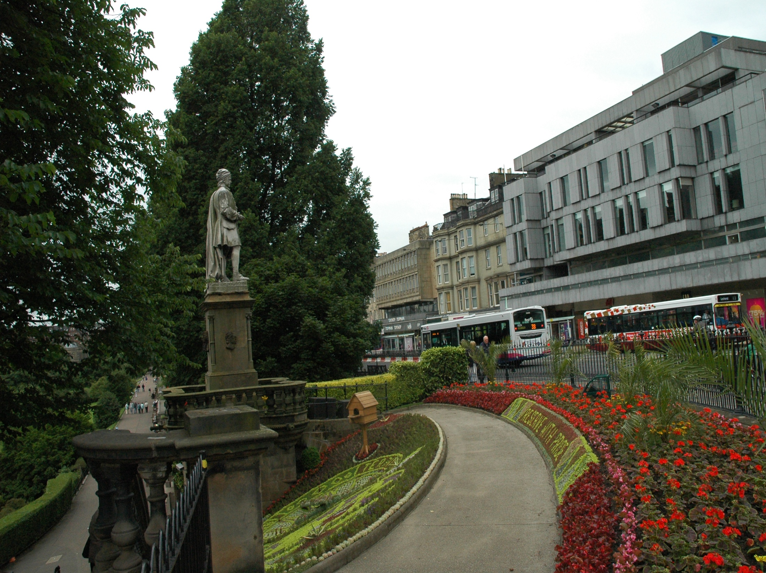
Notes:
Edinburgh.-Princess Street Gardens

Slide 60
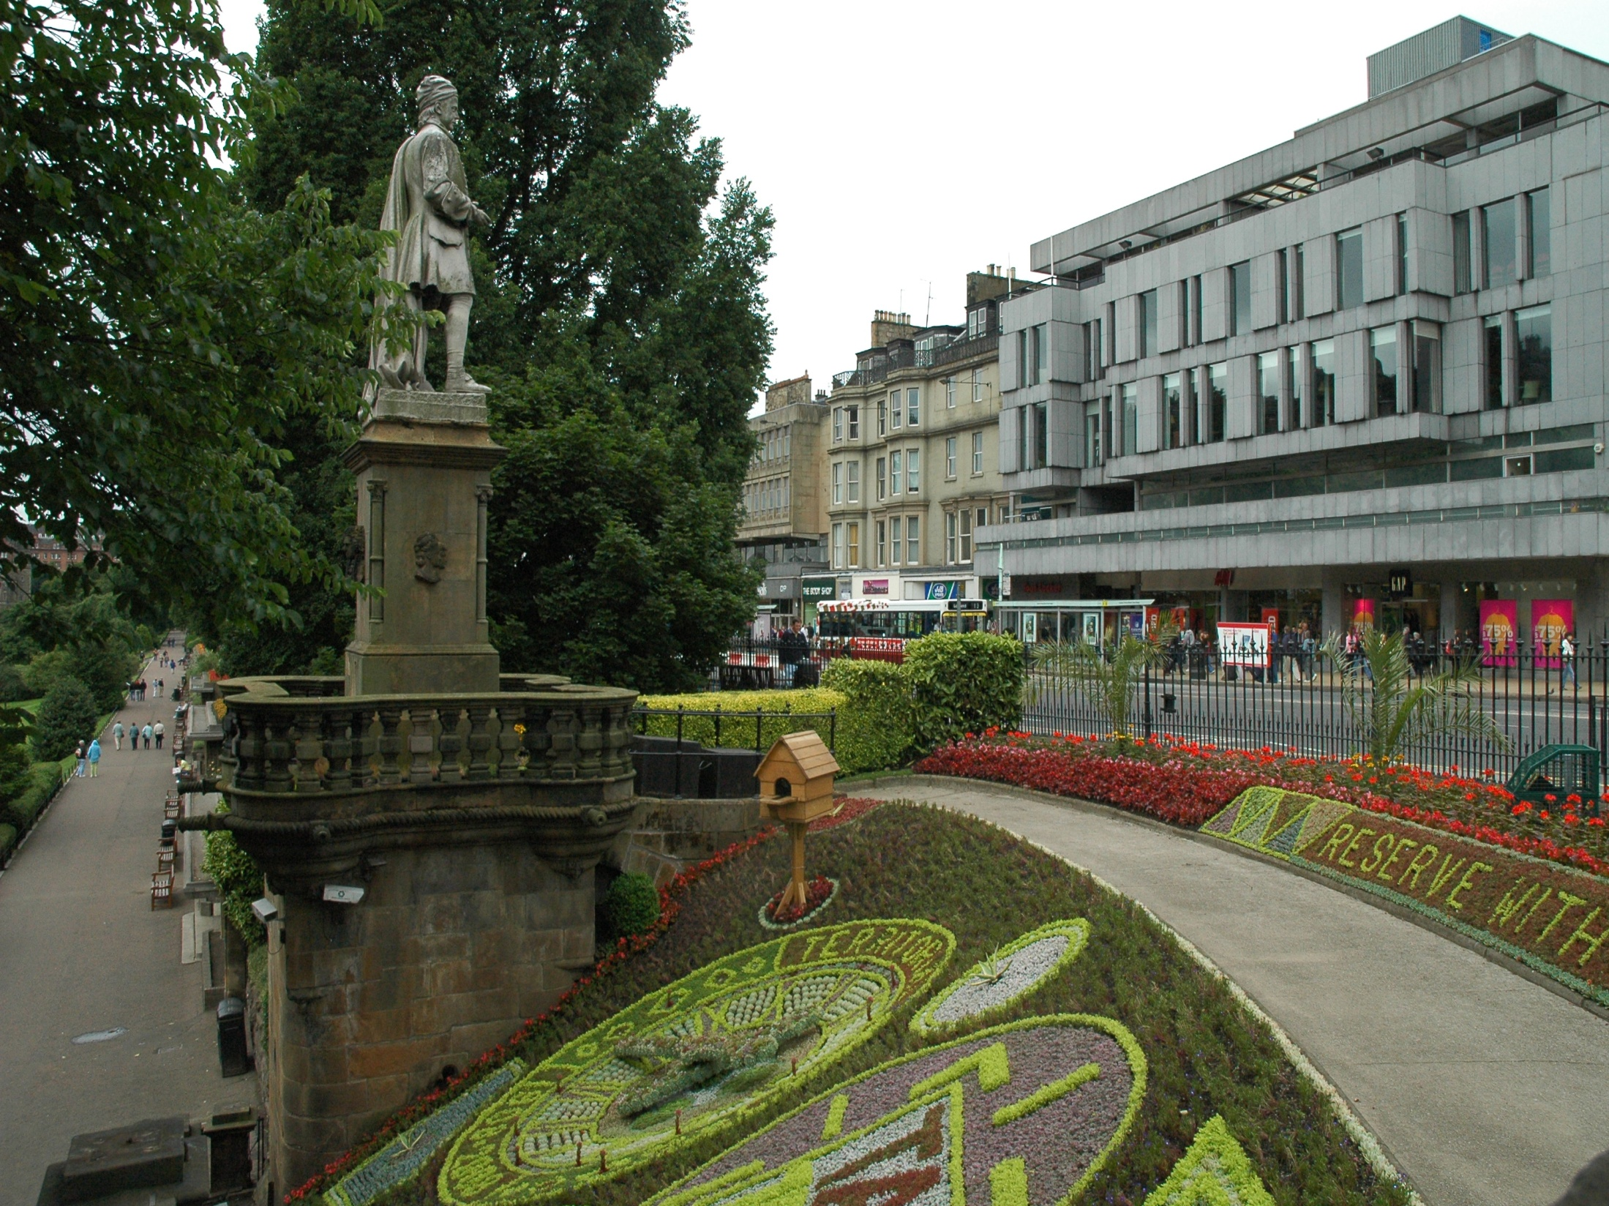
Notes:
Edinburgh.-Princess Street Gardens

Slide 61

Notes:
Edinburgh.-Princess Street Gardens

Slide 62

Notes:
Edinburgh.-Princess Street Gardens

Slide 63

Notes:
Princes_Street_Gardens

Slide 64

Notes:
Princes_Street_Gardens

Slide 65

Notes:
Edinburgh.-Princess Street Gardens

Slide 66

Notes:
Edinburgh.-Princess Street Gardens

Slide 67

Notes:
Edinburgh.-Princess Street Gardens

Slide 68

Notes:
Edinburgh Floral O´clock

Slide 69

Notes:
Edinburgh.-Floral Clock

Slide 70
Notes:
Edinburgh Floral Clock

Slide 71

Notes:
Edinburgh.-Floral Clock

Slide 72

Notes:
Edinburgh Ainslie Place

Slide 73

Notes:
Edinburgh.-Princess Gardens

Slide 74

Notes:
Edinburgh.-Princess Garden Street

Slide 75

Notes:
Edinburgh.-Princess Gardens

Slide 76

Notes:
Edinburgh.-Princess Street

Slide 77

Notes:
Edinburgh.-Princess Garden Street

Slide 78

Notes:
Edinburgh Castle

Slide 79

Notes:
Edinburgh.-Private Rose Garden

Slide 80

Notes:
Edinburgh.-Princess Street Gardens

Slide 81

Notes:
Edinburgh.-Princess Street Gardens

Slide 82

Notes:
Edinburgh.-Princess Street Gardens

Slide 83

Notes:
Edinburgh.-Princess Street Gardens

Slide 84

Notes:
Edinburgh.-Princess Street Gardens

Slide 85

Notes:
Edinburgh.-Princess Street Gardens

Slide 86

Notes:
Edinburgh.-Princess Street Gardens

Slide 87

Notes:
Edinburgh.-Princess Street Gardens

Slide 88

Notes:
Edinburgh.-Princess Street Gardens

Slide 89

Notes:
Edinburgh.-Princess Street Gardens

Slide 90

Notes:
Edinburgh.-Princess Street Gardens

Slide 91

Notes:
Edinburgh.-Princess Street Gardens

Slide 92

Notes:
Edinburgh.-Princess Street Gardens

Slide 93

Notes:
Edinburgh.-Princess Street Gardens

Slide 94

Notes:
Edinburgh.-Princess Street Gardens

Slide 95

Notes:
Edinburgh.-Princess Street Gardens

Slide 96

Notes:
Edinburgh.-Princess Street Gardens

Slide 97

Notes:
Edinburgh.-Princess Street Gardens

Slide 98

Notes:
Edinburgh.-Princess Street Gardens

Slide 99


Slide 100

Notes:
Princes_Street_Gardens

Slide 101

Notes:
Princes_Street_Gardens

Slide 102

Notes:
Princes_Street_Gardens

Slide 103

Notes:
Princes_Street_Gardens

Slide 104
Notes:
Princes_Street_Gardens

Slide 105

Notes:
Princes_Street_Gardens

Slide 106

Notes:
Princes_Street_Gardens

Slide 107

Notes:
Princes_Street_Gardens

Slide 108
Notes:
Princes_Street_Gardens

Slide 109
Notes:
Princes_Street_Gardens

Slide 110

Notes:
Princes_Street_Gardens

Slide 111

Notes:
Princes_Street_Gardens

Slide 112
EDZELL GARDENS
Edzell Castle es un castillo arruinado del siglo XVI, con jardín amurallado del siglo XVII,principios de jardín amurallado.
Se encuentra cerca de Edzel.
El jardín renacentista adyacente, la incorpora relieves complicados, es única en Escocia.
Fue replantado en la década de 1930, y se considera que tienen vínculos con las tradiciones esotéricas, como los rosacruces y la masonería.

Slide 113
Además de ampliar el castillo, Sir David Lindsay también creó el característico jardín cerrado, o "Pleasaunce".
Jardines similares fueron probablemente comunes en Escocia durante el Renacimiento, pero Edzell es uno de los que sobrevive.
El jardín estaba destinado para deleitar, entretener e instruir a los huéspedes distinguidos Sir David].
El proyecto se inició alrededor de 1604, y muestra signos de estar completado a su muerte en 1610.

Slide 114

Notes:
Edzel Castle

Slide 115

Notes:
Edzel Castle Gardens

Slide 116

Notes:
Edzel Castle.-Escocia

Slide 117

Notes:
Edzel Castle

Slide 118

Notes:
Edzel Castle.-Escocia

Slide 119

Notes:
Edzel Gardens

Slide 120
Notes:
Edzel Gardens

Slide 121

Notes:
Edzel Gardens

Slide 122

Notes:
Edzel Gardens

Slide 123

Notes:
Edzel Gardens

Slide 124

Notes:
Edzel Gardens

Slide 125

Notes:
Edzel Gardens

